Slide 1
Что вам известно о Михаиле Федоровиче Романове?
Воцарением династии Романовых завершился какой период в истории России?
Какая форма правления сложилась при Михаиле Федоровиче?

Slide 2
Высказывания царя Алексея Михайловича о своей власти
« Бог благословил и предал нам, государю, править и рассуждать люди своя на востоке, на западе, на юге и севере».
Одному казначею, который в пьяной драке сильно побил стрелецкого десятника, возмущенный царь писал: « На оном веке рассудит нас Бог с тобой, а более нечем мне от тебя оборониться»
Какие из этих фраз больше подходят для самодержавного монарха, а какие - для монарха, ограниченного чьим-то мнением?

Slide 3
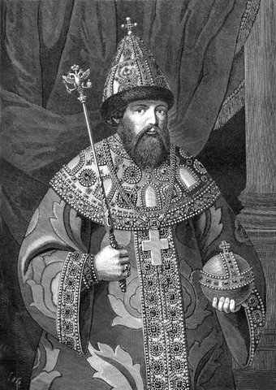
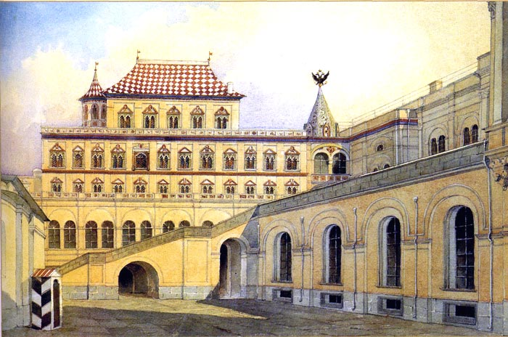
Кем был царь Алексей Михайлович – «Тишайшим» царем или самодержцем?

Slide 4
СИНКВЕЙН
Самодержец
Признак-описание |  | Признак -описание
Описание действия | Описание действия |  | Описание действия
Фраза из четырех слов
Понятие-синоним

Slide 5
Самодержец властный волевой подавляет управляет приказывает
Самодержец своей волей управляет страной
Монарх

Slide 6
Выпишите достоинства и недостатки Алексея Михайловича по описанию С.Ф.Платонова
Современники искренне любили царя. Сама наружность царя сразу говорила в его пользу и влекла к нему. В его живых голубых глазах светилась редкая доброта. Вспыльчивый и бранчивый, Алексей Михайлович был в гневе отходчив, легко и искренне переходя от брани к ласке…
Царь Алексей любил и понимал красоту. Его эстетическое чувство сказывалось ярче всего в страсти к соколиной охоте… То же чувство красоты заставляло его увлекаться внешним благочестием церковного служения. При всем своём уме Царь был безвольный и временами малодушный человек…
Царь Алексей не умел и не думал работать. Жить и наслаждаться он мог среди «малой вещи», как он называл свою охоту. Управление же государством не было таким делом, которое царь Алексей желал бы принять непосредственно на себя. Для того существовали бояре и приказные люди…

Slide 7
Можно ли царя назвать самодержцем?
Варианты ответов:
Да я согласен т.к. аргумент 1 аргумент 2
Нет я не согласен т.к. аргумент 1 аргумент 2

Slide 8
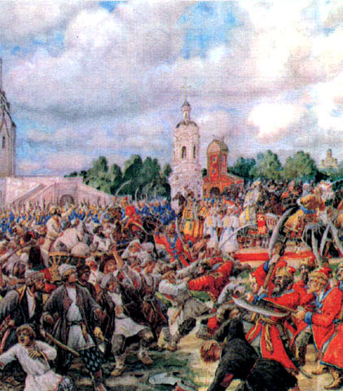
Московское восстание 1648
Николай Некрасов

Slide 9
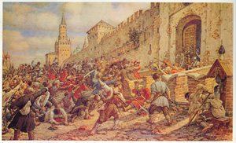
Соляной бунт на Красной площади
1648
Эрнест Лисснер

Slide 10
Соляной бунт
Установите причину и следствие

Slide 11
Соляной бунт
Повышение цены на соль
Соборное Уложение
Соляной бунт
Установите причину и следствие
события

Slide 12
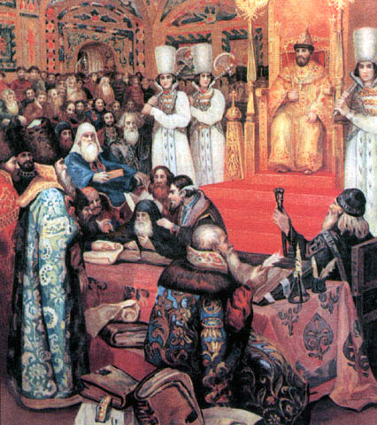
Специальная комиссия составляет Уложение
Николай Некрасов

Slide 13
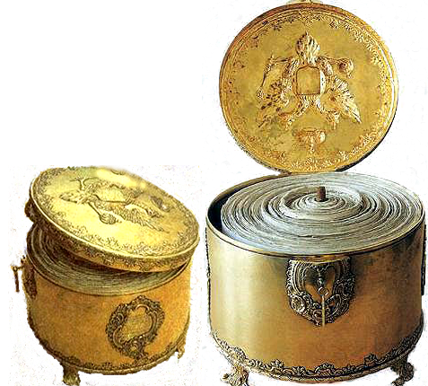
Свиток Соборного Уложения в ковчеге

Slide 14
Какие нормы отражены в Соборном Уложении ?
нормы | Соборное Уложение
положение крестьян
положение посадских
сословная структура

Slide 15
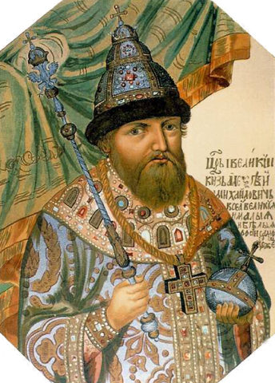
Самодержавие Алексея Михайловича
1645-1676

Slide 16
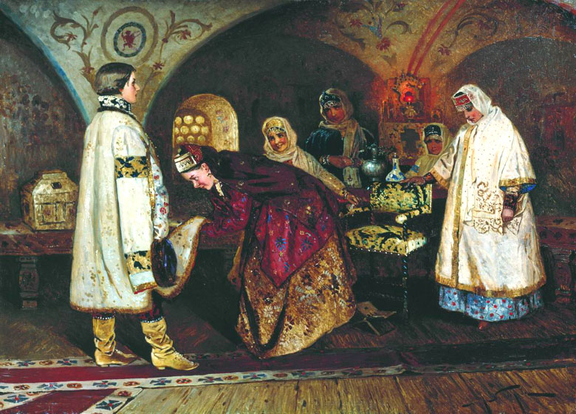
Соборное Уложение - Тест
Крепостное право-
1645-1676-
1648-
1649-
Что изображено на иллюстрации?

Slide 17
Домашнее задание
Прочитать параграф 9
«Делу – время, а потехе - час»

